Slide 1
Анализ гиперпараметров PINN
для уравнения Бюргерса
Физически информированные нейронные сети (PINN)
Влияние архитектуры сети, функции активации, инициализации весов, точек коллокации и оптимизаторов на точность решения
Выполнил: Горщенко Д. В.
Группа: М8О-205СВ-25
Преподаватель: Стрижак С. В.
2026
Notes:
Тема работы — как гиперпараметры физически информированной нейросети влияют на решение уравнения Бюргерса. Результаты получены на 276 реальных прогонах 99 конфигураций в библиотеке DeepXDE.

Slide 2
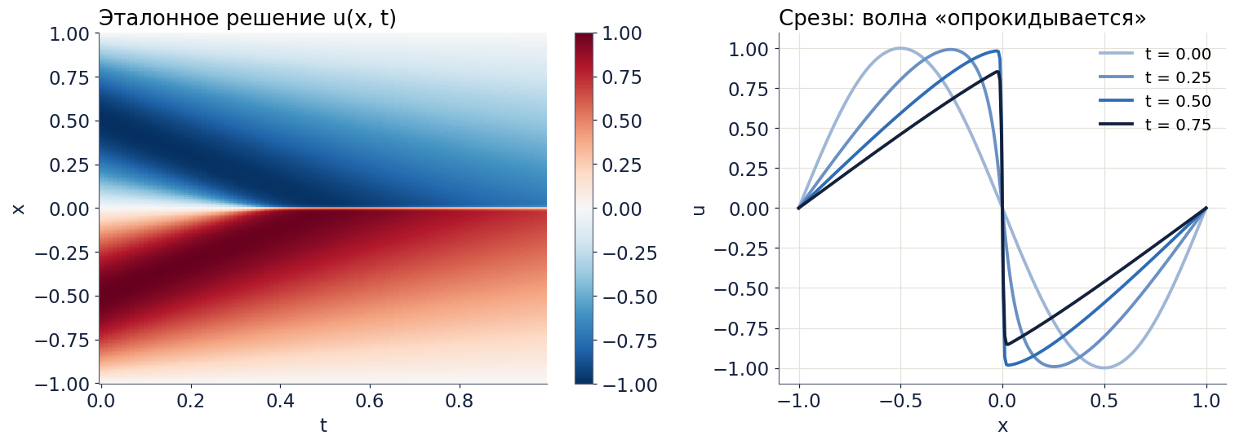
Постановка задачи
Элемент | Запись
Уравнение Бюргерса | uₜ + u·uₓ = ν·uₓₓ, ν = 0.01/π, x ∈ [−1, 1], t ∈ [0, 0.99]
Начальное условие | u(x, 0) = −sin(πx)
Граничные условия | u(−1, t) = u(1, t) = 0
Эталон — численное решение Burgers.npz (сетка 256 × 100). Малая вязкость приводит к образованию крутого фронта в x = 0.
Анализ гиперпараметров PINN для уравнения Бюргерса
2 / 25
Notes:
Уравнение описывает вязкую жидкость. Синусоида со временем опрокидывается, и из-за малой вязкости в x = 0 образуется почти разрыв. Это классический сложный тест для PINN: гладкой сети трудно изобразить ступеньку.

Slide 3

Метод PINN
Вход
Нейросеть
Производные
Потери
Оптимизатор
координаты (x, t)
выдаёт u(x, t)
uₜ, uₓ, uₓₓ автодиф­ференцированием
невязки уравнения и условий
обновляет веса сети
L = MSE(невязка уравнения) + MSE(невязка граничного условия) + MSE(невязка начального условия) → min
Исследуемые гиперпараметры:
архитектура: число скрытых слоёв и нейронов, функция активации, инициализация весов;
точки коллокации: число, расстановка, пересэмплирование;
обучение: оптимизатор, число итераций, шаг, точность вычислений (float32 / float64).
Анализ гиперпараметров PINN для уравнения Бюргерса
3 / 25
Notes:
Сеть получает координаты точки и выдаёт значение решения. Производные считаются автоматическим дифференцированием, из них собирается невязка уравнения. Функция потерь — сумма квадратов невязок уравнения, граничного и начального условий; оптимизатор её минимизирует.

Slide 4
Базовая конфигурация и методика
Параметр | Пример DeepXDE
Архитектура | [20] × 3, 921 параметр
Активация | tanh
Инициализация | Glorot normal
Точки коллокации | 2540 + 80 (граница) + 160 (t = 0)
Расстановка точек | Hammersley
Оптимизация | Adam (15 000 ит., lr = 1e-3) → L-BFGS
Результат | L2 = 2.1 % (0.44–13.7 %), ≈ 55 с
Методика эксперимента
99 конфигураций, 276 прогонов
62 конфигурации — изменён один параметр, 37 — комбинации
80 конфигураций — по 3 запуска с разным seed
метрика: относительная L2-ошибка на сетке 256 × 100
статус ✓ — ошибка меньше 1 %
время: 1 поток CPU Apple M4
Анализ гиперпараметров PINN для уравнения Бюргерса
4 / 25
Notes:
Базовая конфигурация взята из примера DeepXDE. Все остальные эксперименты — отклонения от неё. Результат сильно зависит от случайного начального состояния: разброс от 0.44 до 13.7 процента, поэтому каждая конфигурация запускалась трижды, и сравнение идёт по среднему геометрическому.

Slide 5
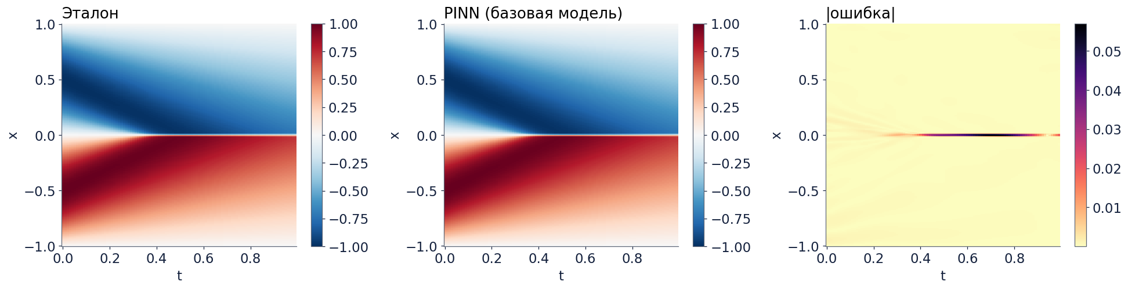
Решение базовой моделью
Запуск | L2-ошибка | Макс. |ошибка| | Шагов L-BFGS
seed 1 | 0.44 % | 0.06 | 7946
seed 2 | 13.7 % | 1.32 | 4 (остановка)
seed 3 | 1.5 % | 0.15 | 7438
Вывод. Ошибка сосредоточена на разрыве; результат определяется тем, сошёлся ли L-BFGS.
Анализ гиперпараметров PINN для уравнения Бюргерса
5 / 25
Notes:
Вне разрыва ошибка порядка десяти в минус третьей: гладкую часть сеть решает почти точно. Во втором запуске L-BFGS остановился через 4 шага, и ошибка выросла в 30 раз. Это явление — срыв L-BFGS — дальше встречается во многих экспериментах.

Slide 6
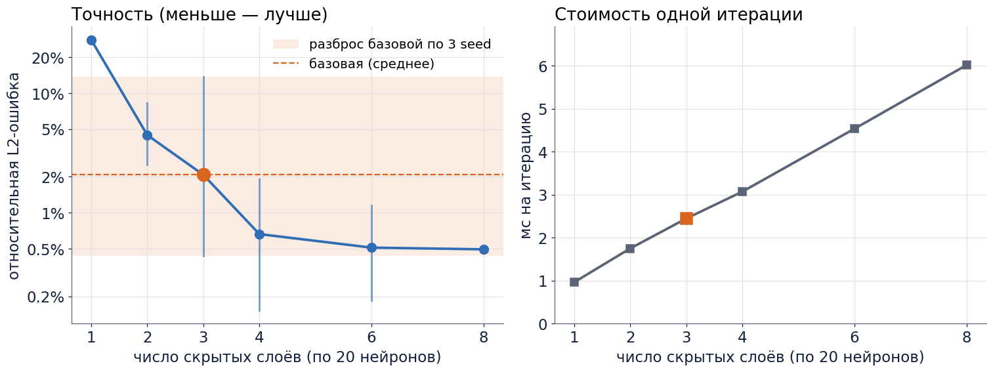
Глубина сети: точность и стоимость
Слоёв | L2 | мс/ит. | мин
1 ¹ | 28 % | 1.0 | 0.27
2 | 4.5 % | 1.7 | 0.68
3 (база) | 2.1 % | 2.4 | 0.91
4 | 0.66 % | 3.1 | 1.04
6 | 0.51 % | 4.5 | 1.40
8 ¹ | 0.49 % | 6.0 | 2.01
Вывод. Переход с 3 на 4 слоя снижает ошибку в 3 раза при росте времени на 13 %. После 6 слоёв точность не растёт, а стоимость итерации увеличивается линейно.
Анализ гиперпараметров PINN для уравнения Бюргерса
6 / 25
Notes:
Во всех вариантах по 20 нейронов в слое, tanh, Glorot normal, Adam → L-BFGS. 2, 3, 4 и 6 слоёв — по три запуска, вертикальная черта на графике — разброс; ¹ — один запуск. Глубина даёт сети больше вложенных нелинейностей, необходимых для изображения крутого фронта.

Slide 7
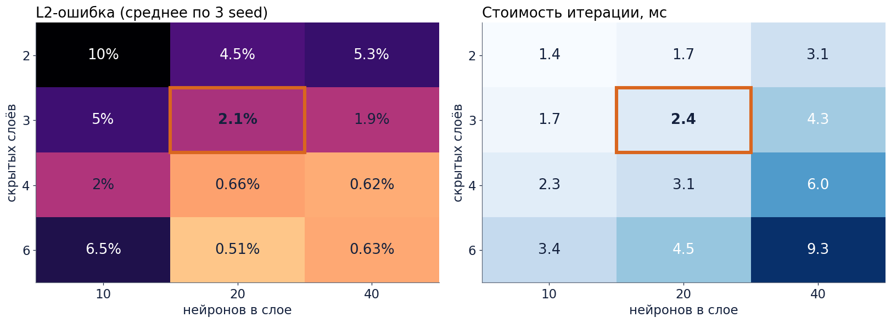
Архитектура: число слоёв и нейронов
Вывод. Глубина важнее ширины: ошибка меньше 1 % достигается только при 4–6 слоях по 20–40 нейронов. Сеть 6 × 10 не обучается — L-BFGS останавливается во всех запусках.
Анализ гиперпараметров PINN для уравнения Бюргерса
7 / 25
Notes:
Двигаясь вниз по столбцу 20 нейронов, ошибка падает с 4.5 до 0.5 процента. Двигаясь вправо по строке 3 слоя, почти ничего не меняется. Один слой (28 процентов) и пять нейронов (27 процентов) в таблицу не вошли — они не решают задачу вовсе.

Slide 8
Результаты перебора архитектур
Архитектура | L2 | Точность | Adam, с | L-BFGS, с | Всего, мин | Статус
[20] × 2 | 4.5 % | 95.5 % | 26 | 14 | 0.68 | ✗
[20] × 3 (база) | 2.1 % | 97.9 % | 37 | 18 | 0.91 | ✗
[40] × 3 | 1.9 % | 98.1 % | 64 | 24 | 1.47 | ✗
[80] × 3 ¹ | 0.71 % | 99.3 % | 123 | 89 | 3.53 | ✓
[20] × 4 | 0.66 % | 99.3 % | 46 | 16 | 1.04 | ✓
[40] × 4 | 0.62 % | 99.4 % | 90 | 37 | 2.12 | ✓
[20] × 6 | 0.51 % | 99.5 % | 68 | 16 | 1.40 | ✓
[40] × 6 | 0.63 % | 99.4 % | 140 | 44 | 3.06 | ✓
[20] × 8 ¹ | 0.49 % | 99.5 % | 90 | 30 | 2.01 | ✓
L2 — среднее по 3 запускам; ¹ — один запуск; точность = 100 % − L2; ✓ — L2 < 1 %.
Вывод. Оптимальный баланс — [20] × 4: ошибка 0.66 % за 1 мин, в 3 раза точнее базовой при +13 % времени.
Анализ гиперпараметров PINN для уравнения Бюргерса
8 / 25
Notes:
Таблица в формате перебора конфигураций: ошибка, точность и время по этапам обучения. Время Adam растёт с размером сети почти пропорционально, время L-BFGS зависит ещё и от числа шагов до сходимости.

Slide 9
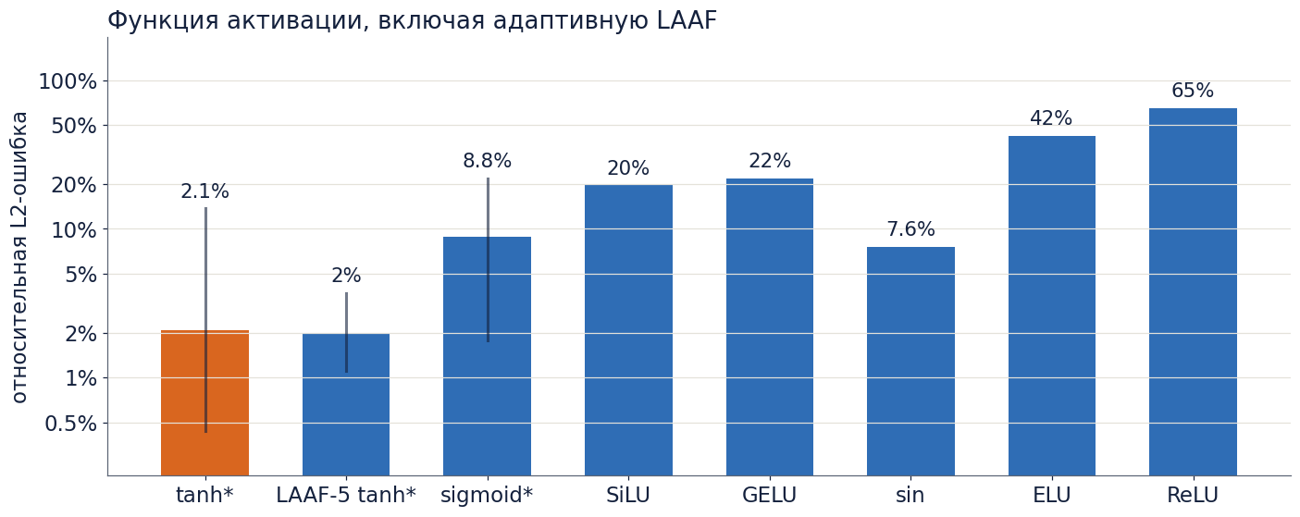
Функции активации
Функция | L2 | C²
tanh (база) | 2.1 % | да
LAAF-5 tanh | 2.0 % | да
sin | 7.6 % | да
sigmoid | 8.8 % | да
SiLU | 20 % | да
GELU | 22 % | да
ELU | 42 % | нет
ReLU | 65 % | нет
Вывод. tanh — лучшая активация; адаптивная LAAF не даёт выигрыша. ReLU и ELU не имеют непрерывной второй производной и уравнение не решают.
Анализ гиперпараметров PINN для уравнения Бюргерса
9 / 25
Notes:
В функцию потерь входит вторая производная сети, поэтому активация должна быть дважды непрерывно дифференцируемой — класса C². У ReLU вторая производная почти везде равна нулю. LAAF — адаптивная активация с обучаемой крутизной. tanh, LAAF и sigmoid — по 3 запуска, остальные — по одному; Glorot normal, 3 × 20, Adam → L-BFGS.

Slide 10
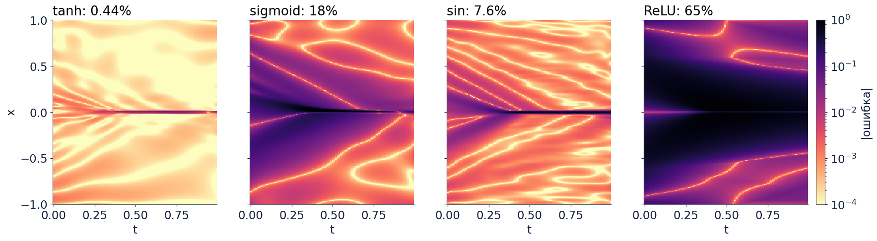
Распределение ошибки при разных активациях
tanh — 0.44 % | sigmoid — 18 % | sin — 7.6 % | ReLU — 65 %
ошибка в узкой полосе у разрыва | остановка L-BFGS, ошибка во всей области | волнистые полосы ошибки в гладкой части | uₓₓ = 0, уравнение не решается
Анализ гиперпараметров PINN для уравнения Бюргерса
10 / 25
Notes:
Карты |u − u*| для одного запуска (seed 1). У sigmoid в этом запуске L-BFGS остановился через 2 шага. У sin видны волнистые полосы: периодическая функция плохо описывает непериодическое решение. ReLU не может представить вторую производную и фактически решает другое уравнение.

Slide 11
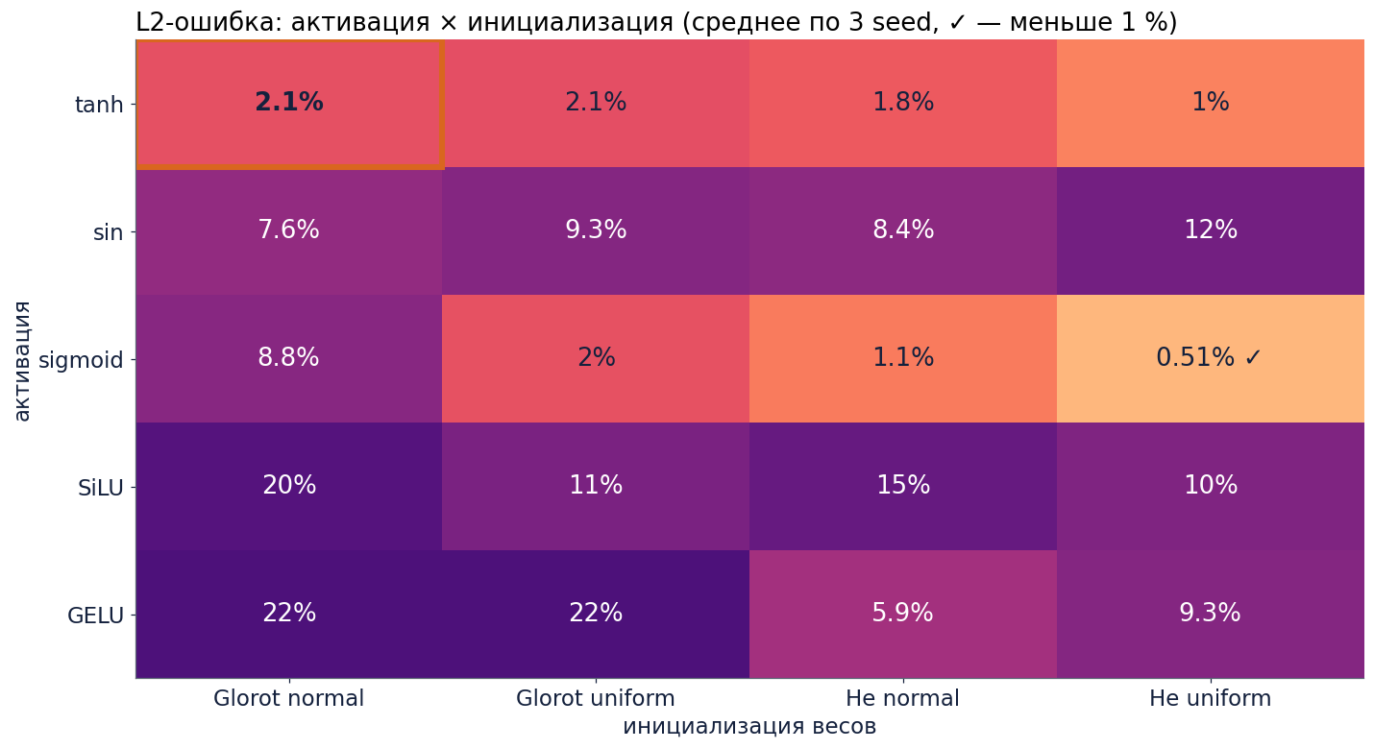
Активация и инициализация весов
Вывод. Для tanh схема инициализации не влияет (1.0–2.1 %, в пределах разброса). Для sigmoid она решающая: He uniform снижает ошибку с 8.8 до 0.51 %. Нулевые начальные веса сеть не обучают (100 %).
Анализ гиперпараметров PINN для уравнения Бюргерса
11 / 25
Notes:
Двадцать сочетаний по три запуска. Glorot подбирает масштаб весов под tanh, He — под ReLU. sigmoid не симметрична относительно нуля, и при малых начальных весах сеть почти линейна; более крупные веса He выводят её в нелинейный режим. sin и SiLU остаются хуже tanh при любой схеме. Нулевые веса проверены с tanh: все нейроны слоя получают одинаковые градиенты и остаются копиями друг друга.

Slide 12
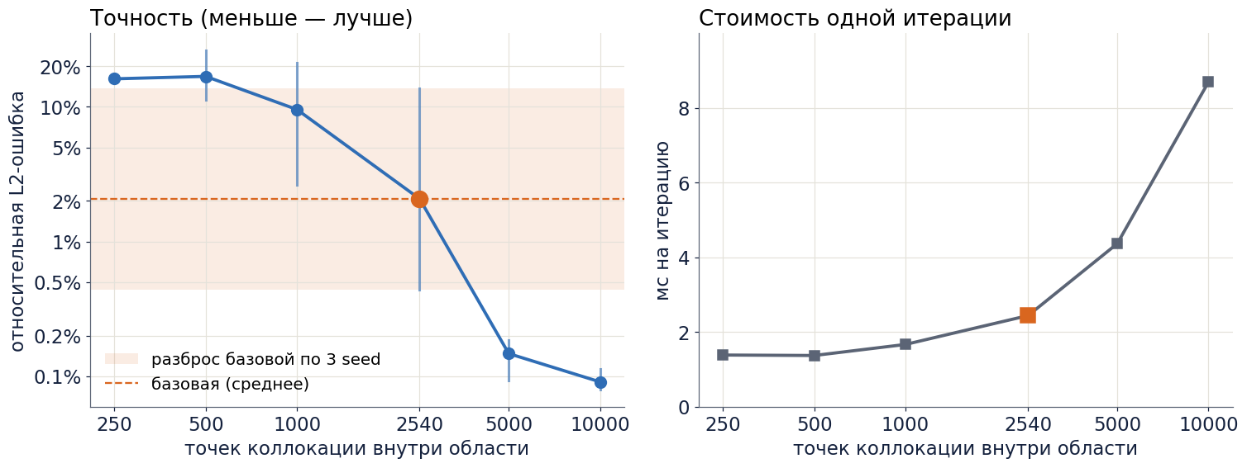
Число точек коллокации
Вывод. 5000 точек дают 0.15 % — в 14 раз точнее базовой за 1.8 мин вместо 0.9, без срывов L-BFGS. Число точек на границе (80) и при t = 0 (160) выбрано удачно: их изменение не улучшает результат.
Анализ гиперпараметров PINN для уравнения Бюргерса
12 / 25
Notes:
Сеть соблюдает уравнение только в точках коллокации, и при малом их числе фронт проваливается между ними. 2540 точек примера — нижняя граница, на которой задача решается. Удвоение даёт выигрыш в 14 раз. Граничные точки проверены отдельно: 20 точек дают 5.3 процента, 320 — 4.2 процента со срывами L-BFGS; при t = 0 от 40 до 640 точек — 2.0–2.2 процента.

Slide 13
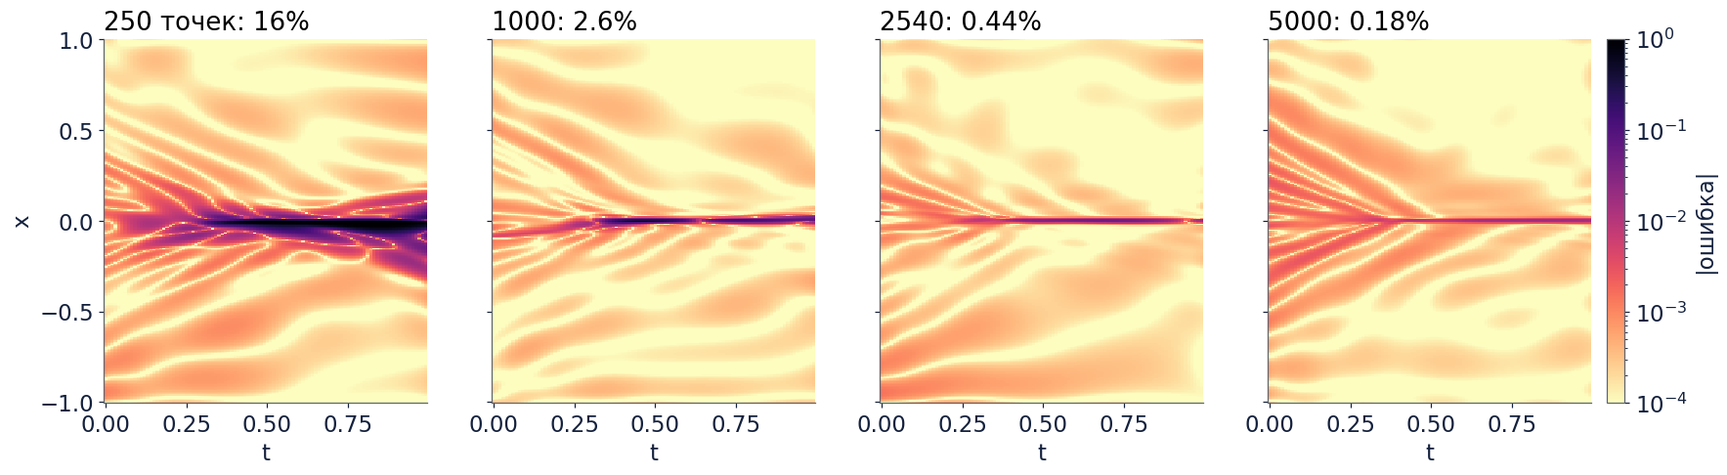
Распределение ошибки при разном числе точек
250 точек — 16 % | 1000 точек — 2.6 % | 2540 точек — 0.44 % | 5000 точек — 0.18 %
фронт смещён, ошибка во всей области | форма верная, фронт размыт | ошибка в узкой полосе у разрыва | ошибка только на линии разрыва
Анализ гиперпараметров PINN для уравнения Бюргерса
13 / 25
Notes:
Карты |u − u*| для одного запуска (seed 1) в логарифмической шкале от десяти в минус четвёртой до единицы. Чем плотнее точки, тем уже полоса, где сеть может нарушать уравнение незаметно для функции потерь.

Slide 14
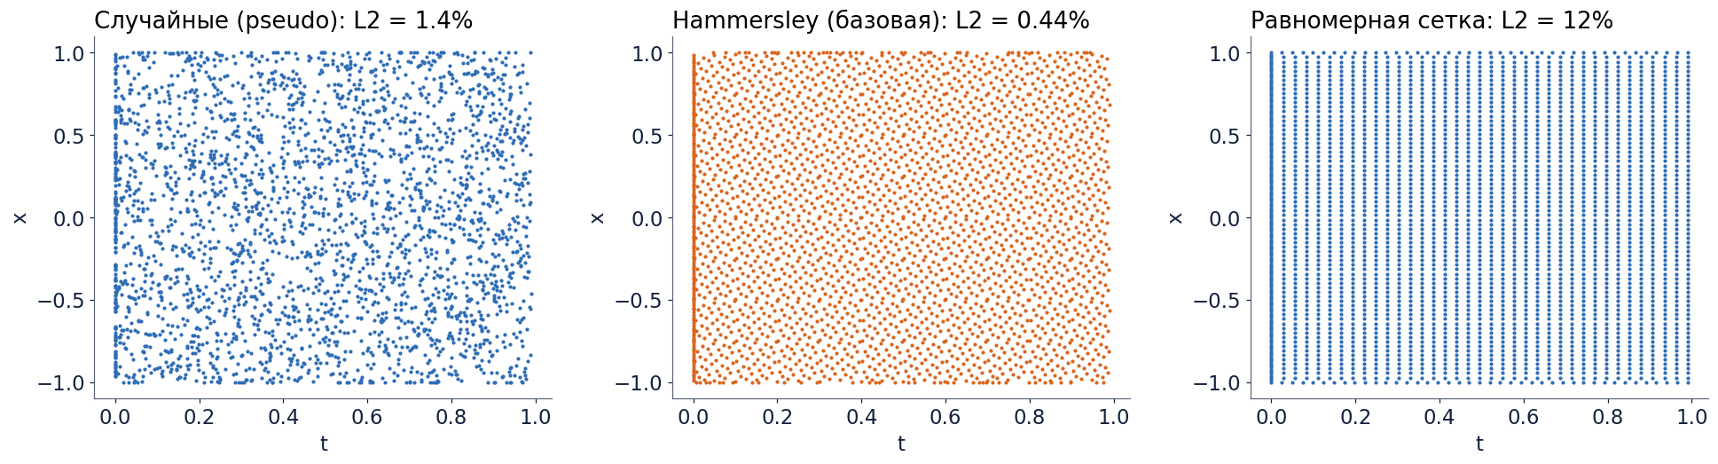
Расстановка точек коллокации
Способ | Sobol | Halton ¹ | LHS | Hammersley (база) | Hammersley + RAR | случайные | случайные + пересэмпл. | сетка ¹
L2, среднее | 0.28 % | 1.1 % | 1.6 % | 2.1 % | 2.9 % | 5.2 % | 2.6 % | 12 %
разброс, % | 0.15–0.41 | — | 0.81–5.7 | 0.44–13.7 | 0.64–13.5 | 1.4–15 | 2.1–3.1 | —
Вывод. Sobol в 7 раз точнее Hammersley и стабилен во всех запусках. Пересэмплирование вдвое улучшает случайные точки; RAR выигрыша не дал.
Анализ гиперпараметров PINN для уравнения Бюргерса
14 / 25
Notes:
Во всех вариантах 2540 точек. Квазислучайные последовательности — Sobol, Halton, Hammersley — заполняют область равномерно без регулярности. Пересэмплирование — новый набор случайных точек каждые 1000 итераций. RAR — три раунда добавления 100 точек с наибольшей невязкой, как в примере Burgers_RAR.py. ¹ — один запуск, остальные — по три.

Slide 15
Оптимизаторы
Схема обучения | L2 | Разброс, % | Adam, с | L-BFGS, с | Всего, мин | Статус
RMSprop → L-BFGS | 0.90 % | 0.16–2.2 | 40 | 20 | 1.00 | ✓
Adam → L-BFGS (база) | 2.1 % | 0.44–13.7 | 37 | 18 | 0.91 | ✗
Adam → L-BFGS → NNCG | 2.0 % | 0.47–10.9 | 37 | 196 ² | 3.88 | ✗
SGD → L-BFGS | 2.7 % | 0.39–10.2 | 35 | 18 | 0.88 | ✗
AdamW → L-BFGS | 3.0 % | 0.47–13.7 | 37 | 10 | 0.77 | ✗
только L-BFGS | 3.1 % | 0.73–12.7 | 0 | 22 | 0.37 | ✗
Adam со спадом lr → L-BFGS | 9.2 % | 5.7–14.9 | 36 | 0 | 0.61 | ✗
только Adam, 15 000 ит. | 9.3 % | 4.0–14.7 | 39 | — | 0.65 | ✗
только Adam, 50 000 ит. ¹ | 13 % | — | 130 | — | 2.17 | ✗
L2 — среднее по 3 запускам; ¹ — один запуск; ² — L-BFGS и 1000 итераций NNCG.
Вывод. Этап L-BFGS обязателен: без него ошибка 9–13 %. Лучший первый этап — RMSprop (0.90 %). Спад шага Adam приводит к остановке L-BFGS во всех запусках.
Анализ гиперпараметров PINN для уравнения Бюргерса
15 / 25
Notes:
Adam и другие методы первого порядка надёжно стартуют, но около минимума застревают: даже 50 тысяч итераций Adam дают 13 процентов. L-BFGS использует приближение кривизны и быстро сходится, если начать недалеко от решения. NNCG — метод второго порядка из оригинального примера — добавляет три минуты без выигрыша.

Slide 16
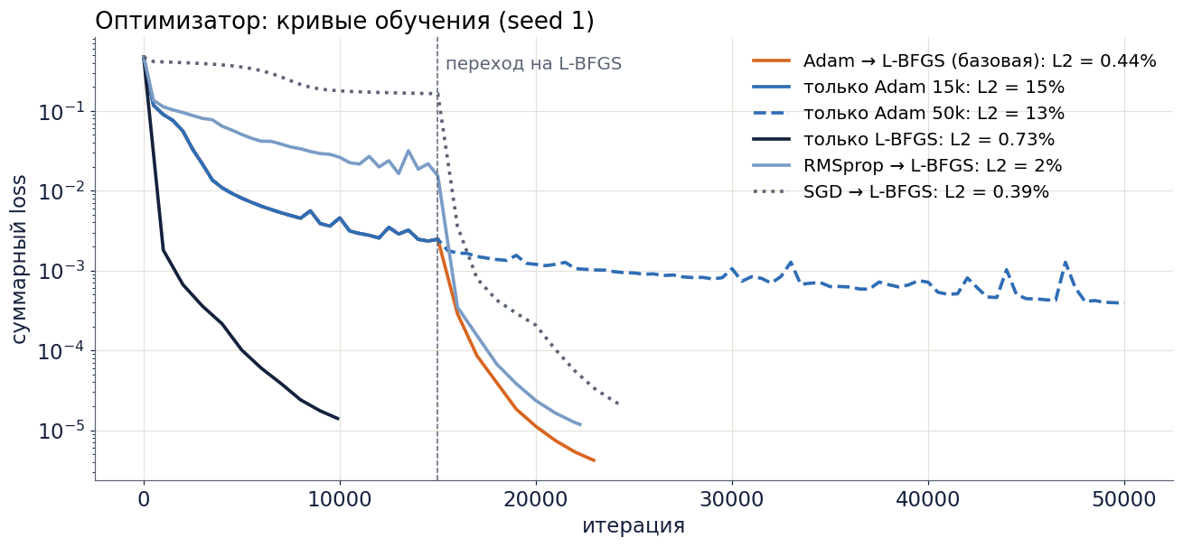
Динамика обучения
Вывод. Adam снижает потери до 10⁻³ и дальше колеблется; переход на L-BFGS даёт ещё два порядка. Первый этап лишь выводит сеть из случайного начального состояния — даже после SGD L-BFGS находит хорошее решение.
Анализ гиперпараметров PINN для уравнения Бюргерса
16 / 25
Notes:
Один запуск (seed 1) для каждой схемы, пунктир — переход на L-BFGS на 15 000-й итерации. В подписях указана ошибка этого запуска: Adam → L-BFGS 0.44 процента, SGD → L-BFGS 0.39, только L-BFGS 0.73, только Adam 15 и 13 процентов. Только L-BFGS на этом seed сошёлся хорошо, но в среднем по трём запускам даёт 3.1 процента.

Slide 17
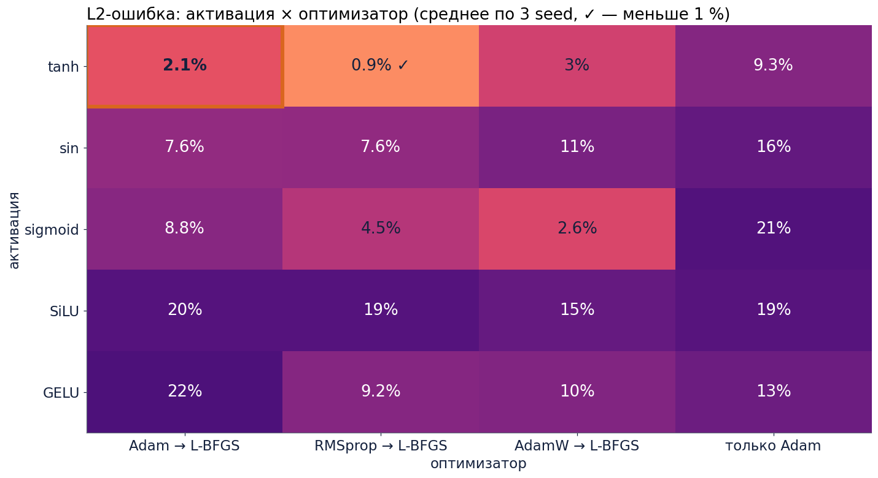
Активация и оптимизатор
Вывод. Выбор активации важнее выбора оптимизатора. Единственное сочетание с ошибкой меньше 1 % — tanh и RMSprop → L-BFGS. Для sigmoid и GELU замена Adam снижает ошибку в 2–3 раза, но tanh остаётся лучше.
Анализ гиперпараметров PINN для уравнения Бюргерса
17 / 25
Notes:
Двадцать сочетаний по три запуска, инициализация Glorot normal, сеть 3 × 20. Столбец «только Adam» худший для tanh, sin и sigmoid. Для SiLU и GELU все варианты одинаково плохи: этап L-BFGS нужен, но неудачную активацию он не исправляет.

Slide 18
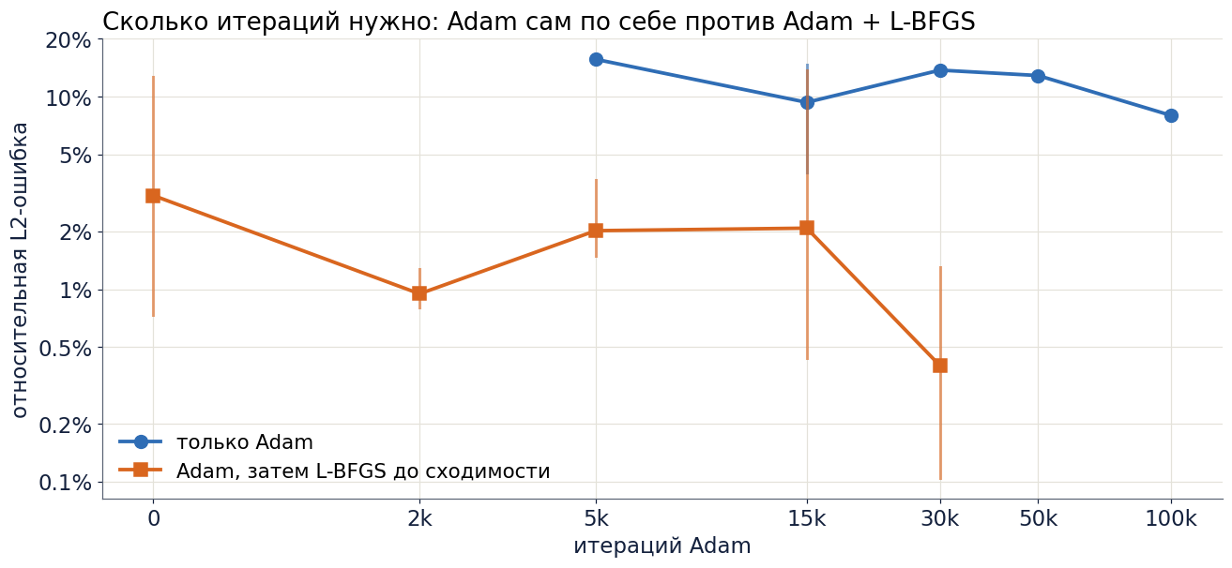
Число итераций
Итерации Adam | только Adam | + L-BFGS
0 | — | 3.1 %
2 000 | — | 0.95 %
5 000 | 16 % | 2.0 %
15 000 (база) | 9.3 % | 2.1 %
30 000 | 14 % | 0.40 %
50 000 | 13 % | —
100 000 | 8.0 % | —
Вывод. Точность обеспечивает L-BFGS: без него даже 100 000 итераций Adam дают 8 %. L-BFGS нужно доводить до сходимости — ограничение 500–2000 шагов даёт 4.8–7.8 %. Шаг Adam (1e-4…1e-2) не влияет.
Анализ гиперпараметров PINN для уравнения Бюргерса
18 / 25
Notes:
«+ L-BFGS» и «только Adam, 15 000» — по три запуска, остальные «только Adam» — по одному. Длительность Adam перед L-BFGS влияет слабо: 2–15 тысяч итераций в пределах разброса, заметно лучше только 30 тысяч. До сходимости L-BFGS делает 7–8 тысяч шагов, это около 25 секунд. Шаг Adam проверен на одном seed: 0.29–0.44 процента для 1e-4, 1e-3 и 1e-2.

Slide 19
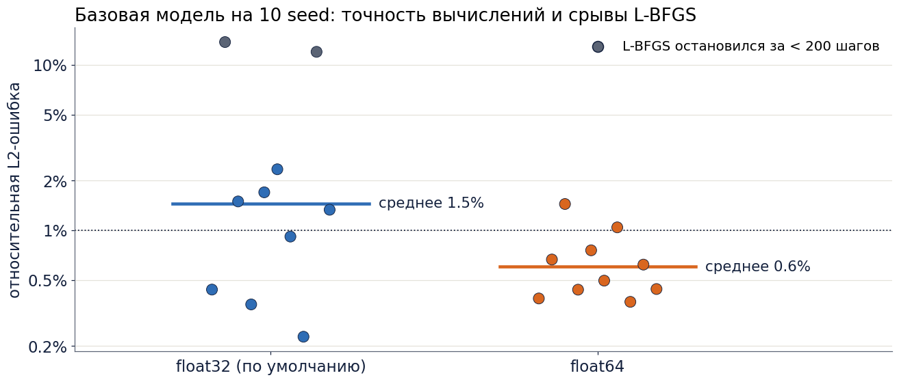
Устойчивость обучения: float32 и float64
10 запусков | float32 | float64
среднее L2 | 1.5 % | 0.60 %
разброс | 0.23–13.7 % | 0.37–1.4 %
L2 < 1 % | 4 из 10 | 8 из 10
остановки L-BFGS | 2 | 0
мс на итерацию | 2.4 | 4.6
Вывод. Во float32 L-BFGS останавливается преждевременно в 19 % прогонов (46 из 248). Двойная точность устраняет остановки ценой вдвое более медленной итерации.
Анализ гиперпараметров PINN для уравнения Бюргерса
19 / 25
Notes:
Остановкой считается завершение L-BFGS менее чем за 200 шагов. В одинарной точности ошибки округления создают видимость сходимости. Такие прогоны дают медианную ошибку 11.6 процента против 2 у остальных; в подсчёт не включены ReLU, ELU и нулевые веса. Документация DeepXDE рекомендует в этом случае двойную точность, и эксперимент это подтверждает.

Slide 20
Комбинированные конфигурации
Конфигурация | L2 | Разброс, % | Adam, с | L-BFGS, с | Всего, мин | Статус
tanh, GU, [20] × 6, Adam 30 000 | 0.15 % | 0.10–0.21 | 146 | 20 | 2.78 | ✓
tanh, GU, [20] × 4, 5000 точек | 0.25 % | 0.07–2.6 | 84 | 25 | 1.83 | ✓
tanh, GU, [20] × 4 | 0.32 % | 0.13–0.78 | 51 | 26 | 1.28 | ✓
LAAF-tanh, GU, [20] × 4 | 0.38 % | 0.11–0.90 | 61 | 30 | 1.52 | ✓
SiLU, HN, [20] × 4, RMSprop | 1.3 % | 0.22–9.5 | 82 | 34 | 1.92 | ✗
tanh, GN, [20] × 3 (база) | 2.1 % | 0.44–13.7 | 37 | 18 | 0.91 | ✗
sin, GU, [20] × 4, RMSprop | 3.0 % | 1.3–5.6 | 75 | 37 | 1.86 | ✗
sin, GU, [20] × 4 | 5.5 % | 1.5–11.1 | 76 | 85 | 2.68 | ✗
tanh, GN, [20] × 2, Adam 5000 | 5.9 % | 2.0–12.5 | 10 | 15 | 0.41 | ✗
GELU, HU, [20] × 3, AdamW | 7.6 % | 5.7–10.9 | 80 | 29 | 1.83 | ✗
sin, GU, [40] × 4 | 11 % | 9.8–12.3 | 143 | 124 | 4.46 | ✗
sigmoid / ELU / ReLU | 15–65 % | — | — | — | — | ✗
GN, GU — Glorot normal / uniform; HN, HU — He normal / uniform. Все конфигурации — по 3 запуска.
Анализ гиперпараметров PINN для уравнения Бюргерса
20 / 25
Notes:
В комбинированных конфигурациях меняется сразу несколько параметров. Ошибку меньше 1 процента дают только конфигурации на tanh или LAAF-tanh с Glorot uniform и 4–6 слоями. Лучшая — шесть слоёв и 30 тысяч итераций Adam: 0.15 процента стабильно по трём запускам. Последняя строка объединяет sigmoid GU 4×20 (15 процентов), ELU He normal (44) и ReLU He normal (65): во всех их запусках L-BFGS остановился сразу.

Slide 21
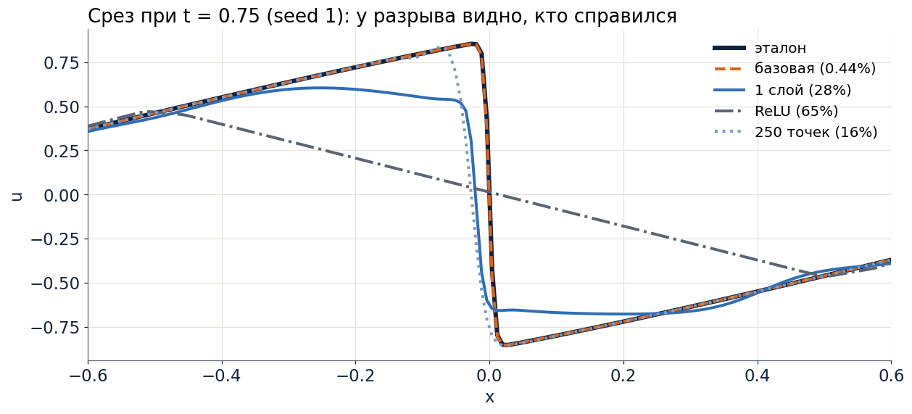
Решения неудачных конфигураций
250 точек — 16 % | 1 слой — 28 % | ReLU — 65 %
форма верная, фронт смещён | ступенька заменена плавным склоном | почти прямая: вязкость не учитывается
Анализ гиперпараметров PINN для уравнения Бюргерса
21 / 25
Notes:
Срез решения при t = 0.75 на участке x от −0.6 до 0.6, один запуск (seed 1). Каждый тип неудачной конфигурации ошибается по-своему: нехватка точек смещает фронт, нехватка глубины искажает его форму, неподходящая активация не позволяет решить уравнение. Базовая модель на этом масштабе совпадает с эталоном.

Slide 22
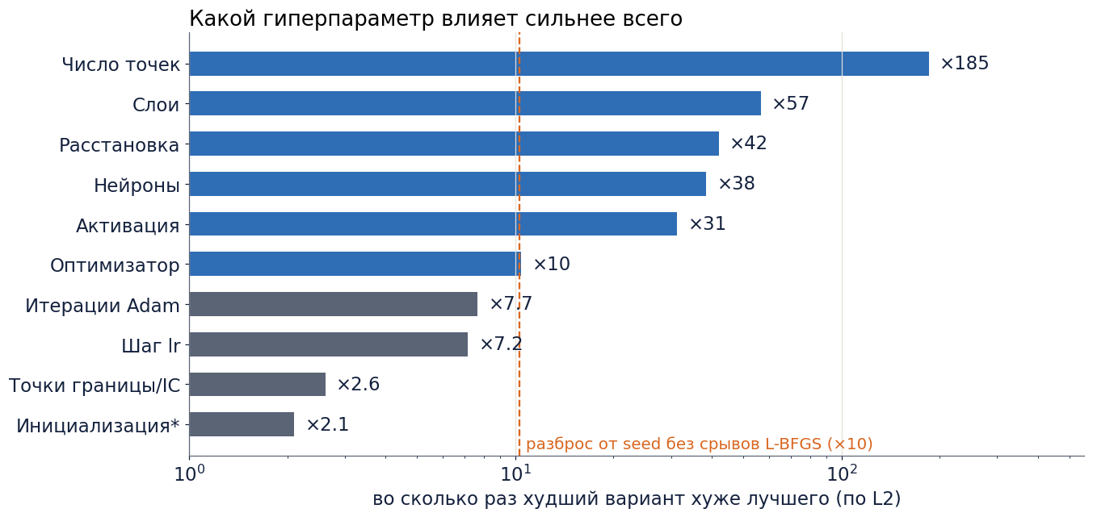
Чувствительность к гиперпараметрам
Вывод. Наибольшее влияние — число точек и архитектура, затем активация. Итерации Adam, шаг, инициализация и граничные точки влияют не сильнее, чем случайное начальное состояние.
Анализ гиперпараметров PINN для уравнения Бюргерса
22 / 25
Notes:
Для каждого параметра взято отношение ошибки худшего варианта к лучшему внутри группы. Пунктирная линия — разброс между запусками базовой модели на 10 seed без остановок L-BFGS. Параметры левее линии на практике тонут в этом разбросе. Звёздочка у инициализации — без нулевых весов.

Slide 23
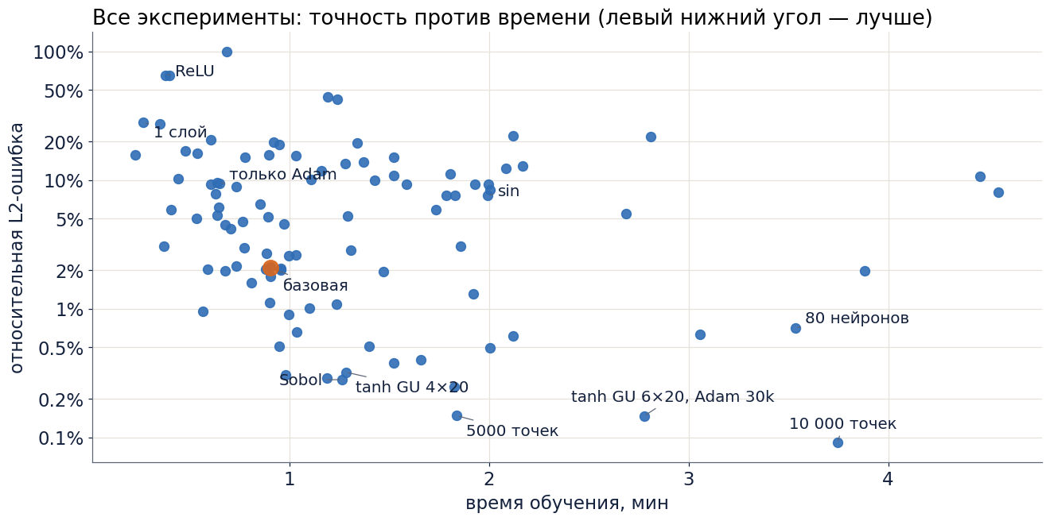
Точность и время обучения
Конфигурация | L2 | мин
база | 2.1 % | 0.91
Sobol | 0.28 % | 1.26
tanh, GU, [20] × 4 | 0.32 % | 1.28
5000 точек | 0.15 % | 1.84
GU, [20] × 6, Adam 30k | 0.15 % | 2.78
10 000 точек | 0.09 % | 3.75
Вывод. Увеличение времени обучения на 20 секунд снижает ошибку в 6–7 раз; вдвое большее время — в 14 раз.
Анализ гиперпараметров PINN для уравнения Бюргерса
23 / 25
Notes:
Каждая точка графика — одна из 99 конфигураций, ошибка — среднее по запускам, время — оценка по замеру на одном потоке CPU Apple M4. Базовая конфигурация быстрая, но по точности находится в середине облака. Есть и более быстрый вариант без потери точности: 2000 итераций Adam вместо 15 000 дают 0.95 процента за 34 секунды.

Slide 24
Сводная таблица
Параметр | В примере | Лучший вариант | Худший вариант | Оценка примера
Число точек | 2540 | 10 000 — 0.09 % | 500 — 17 % | можно улучшить
Число слоёв | 3 | 6–8 — 0.5 % | 1 — 28 % | можно улучшить
Расстановка точек | Hammersley | Sobol — 0.28 % | сетка — 12 % | можно улучшить
Число нейронов | 20 | 80 — 0.71 % | 5 — 27 % | достаточно
Активация | tanh | tanh, LAAF — 2.0 % | ReLU — 65 % | оптимально
Оптимизатор | Adam → L-BFGS | RMSprop → L-BFGS — 0.90 % | Adam со спадом — 9.2 % | близко к оптимуму
Шаги L-BFGS | до сходимости | до сходимости | 500 — 7.8 % | оптимально
Итерации Adam | 15 000 | 30 000 — 0.40 % | 0 — 3.1 % | не критично
Шаг Adam, инициализация | 1e-3, Glorot normal | — | нулевые веса — 100 % | не влияют
Точки границы / t = 0 | 80 / 160 | 80 / 160 | граница 20 — 5.3 % | оптимально
Точность вычислений | float32 | float64 — 0.60 % | — | можно улучшить
L2 — среднее по 3 запускам (float64 — по 10); базовая конфигурация — 2.1 %.
Анализ гиперпараметров PINN для уравнения Бюргерса
24 / 25
Notes:
Итог по одиннадцати параметрам. В трёх пример оптимален: активация, шаги L-BFGS и граничные точки. Шаг и инициализация не влияют. Число точек, глубина, расстановка и точность вычислений можно улучшить с выигрышем в разы при умеренных затратах времени.

Slide 25
Выводы
Качество решения определяется разрешением фронта; наибольшее влияние оказывают число точек коллокации (×185) и глубина сети (×57).
Оптимальная активация — tanh. sin, SiLU и GELU хуже в 4–10 раз; ReLU и ELU уравнение не решают. Для sigmoid необходима инициализация He uniform.
Двухэтапное обучение обязательно: без L-BFGS ошибка 9–13 %. L-BFGS следует доводить до сходимости.
Во float32 L-BFGS преждевременно останавливается в 19 % прогонов; float64 устраняет остановки.
Конфигурация примера — быстрая отправная точка (≈ 1 мин, 2.1 %), но не оптимум: 19 из 99 конфигураций точнее 1 %.
Лучшая конфигурация — tanh, Glorot uniform, [20] × 6, Adam 30 000 → L-BFGS: L2 = 0.15 % за 2.8 мин.
Код и результаты: github.com/DenisAmell/deepxde-pinn
25 / 25
Notes:
Основные результаты работы. Рекомендуемая на практике конфигурация объединяет найденные улучшения: tanh, Glorot uniform, четыре слоя по двадцать нейронов, 5000 точек Sobol, Adam → L-BFGS в двойной точности. Как единая конфигурация она не прогонялась.

